Slide 1
Методи профілактики та лікування паразитарних хвороб кімнатних рослин
Автор: Нємєц Андрій Юрійович
Учень: 10-А класу, Саратського ліцею
Вчитель географії: Черногородова Людмила Вікторівна
Керівник: Немерцалов Володимир Володимирович

Slide 2
Проблема
Більшість людей сьогодні не знають як правильно доглядати за кімнатними рослинами. Вони вважають, що це складно, тому коли виникають проблеми чи з’являються хвороби, які атакують зелених друзів, їхні господарі не розуміють, що робити.
Я хочу розповісти про основні види паразитарних захворювань кімнатних рослин, їх причини та методи лікування

Slide 3
Мета
Ознайомитися з основними розповсюдженими паразитарними хворобами кімнатних рослин, навчитися, як їх розрізняти, уникати та лікувати.
Довести, що доглядати за рослинами не важко, а легко цікаво та корисно.

Slide 4
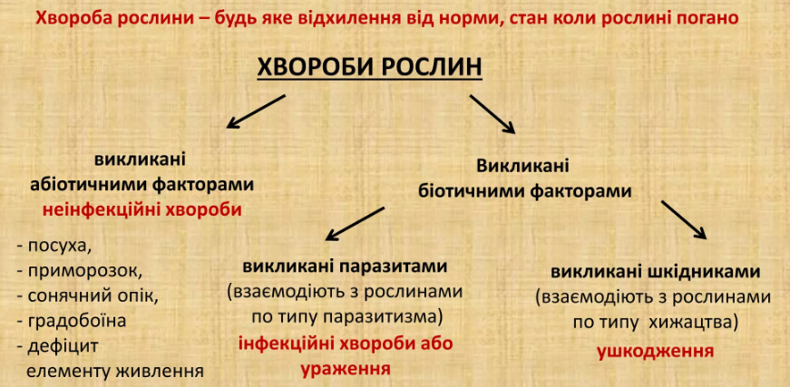
Акулов О.Ю. Фітоімунологія.

Slide 5
Які бувають хвороби та їх різновиди
Інфекційні | Неінфекційні
Вірусні | Зумовлені несприятливими грунтовими умовами
Фітоплазмові, бактеріальні | Пошкодження внаслідок атмосферних явищ та фізичних впливів
Спричиненні гельмінтами | Зумовлені наявністю в повітрі та грунті отруйних речовин
Спричиненні грибами та грибоподібними організмами | Спричиненні метеорологічними умовами
Спричинені комахами паразитами | Порушення правил 3 китів

Slide 6
Неінфекційні хвороби

Slide 7

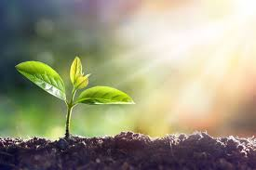
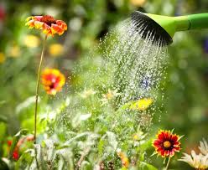
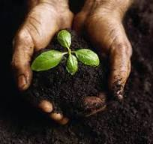
Правило трьох китів
Три кити - це основа квітникарства:
Освітлення
Полив
Грунт

Slide 8
Освітлення
Освітлення відіграє головну роль у вирощуванні та догляду за рослинами.
Є різні види: тіньовитривалі, тіньовиносливі, світлолюбні.
Недостатнє освітлення може викликати потемніння листкової пластинки та дрібнолистість.
Прямі сонячні промені можуть призвести до опіків.
Оптимальний варіант - багато розсіяного світла, або штучне освітлення натрієвими лампами.

Slide 9
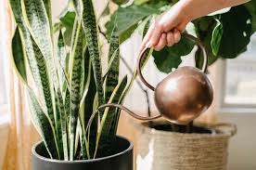
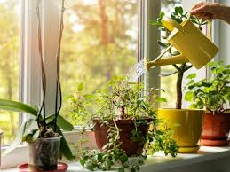
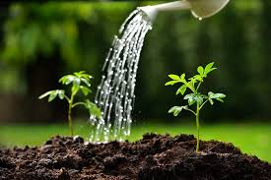
Полив
Полив - важлива частина догляду за рослинами.
Перелив загрожує здоров’ю рослини, бо створює сприятливі умови для розвитку бактерій (загнивання кореневої системи).
Пересушення призводить до в’янення пагонів та листя, а також опадання нижнього листя.

Slide 10
Хвороби зумовлені грунтовими умовами
Твердий грунт не пропускає кисень - ослаблення рослини
Нестача азоту - ріст пригнічується.
Нестача фосфору - затримується розвиток
Нестача калію - падає стійкість до захворювань, пригнічується ріст.
Нестача кальцію - пошкоджуються та відмирають верхівкові бруньки.
Нестача заліза - хлороз: листя передчасно жовтіє й опадає.
Нестача марганцю - міжжилковий хлороз.
Нестача цинку - утворення вкорочених міжвузлів, пожовтіння, плямистість й асиметрія листків.

Slide 11
Пошкодження внаслідок атмосферних явищ та фізичних впливів
Підвищена або понижена вологість
Відсутність руху повітря, або надлишковий рух повітря й висушування грунту та тіла рослини
Перегортання горщиків з рослинами та пошкодження домашніми тваринами та дітьми
Нещасні випадки
Поїдання рослин домашніми улюбленцями

Slide 12
Хвороби зумовлені наявністю в повітрі та грунті отруйних речовин
Промислові викиди: різноманітні хімічні речовини, важкі метали, оксиди сірки та азоту.
Вихлопні гази автотранспорту: оксиди азоту, вуглеводні, сажа.
Порушення технологій сільського господарства: надмірне використання добрив та пестицидів.
Побут: побутові відходи, випари від побутової хімії.

Slide 13
Інфекційні хвороби

Slide 14
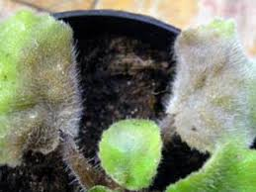
Інфекційні (паразитарні) хвороби
Ці хвороби виникають унаслідок дії патогенних організмів на кімнатні рослини.
Залежно від природи патогенна їх поділяють на такі групи:
Грибні хвороби (мікози)
Бактеріальні хвороби (бактеріози)
Вірусні хвороби
Фітоплазмові хвороби ( фітоплазмози)
Нематодні хвороби
Спричиненні комахами паразитами

Slide 15
Хвороби спричиненні справжніми грибами
Справжні гриби - це еукаріотичні гетеротрофні організми, з осмотрофним типом живлення. Є дуже багато класів та порядків цих грибів, але найпопулярніші з них у квіткарстві:
Порядок Борошнисторосяні - більшість видів розвиваються на кімнатних рослинах . І всі вони викликають борошнисту росу, але на різних рослинах.
Гриби роду Fusarium Link - фітопатогенні паразити поліфаги і вони є одні з збудників кореневої гнилі та трахемікозного в’янення.

Slide 16
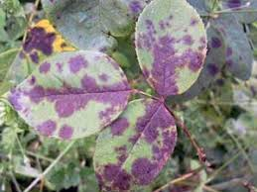
Хвороби викликані грибкоподібними організмами
Грибоподібні організми – збірна група еукаріотичних гетеротрофних організмів, яка містить слизовики та несправжні гриби.
Несправжні гриби – збірна група гетеротрофних безхлорофільних організмів з осмотрофним способом живлення,
які належать до царства Chromista

Slide 17
Бактеріальні хвороби
Одні з бактерій - фітопатогенні. Потрапляють у організм рослини через природні отвори та пошкодження.
Декілька основних видів бактеріальних хвороб:
Перенхіматозні бактеріози - плямистості, опіки, гнилі.
Гіперпластичні бактеріози - пов’язані з розростанням тканин
Судинні бактеріози - пов’язані з ураженням хвороб
Змішані бактеріози - одні і ті самі бактерії можуть викликати різні типи захворювання у різних організмів.

Slide 18
Фітоплазмові хвороби
Фітоплазми - це специфічна група фітопатогенних організмів.
При зараженні фітоплазмами у рослини будуть такі ознаки:
Віресценцію (позеленіння квіток і втрату їхньої нормальної пігментації) –
Філодії (перетворення частин квітки на листкоподібні структури);
Зменшення розміру листків і плодів;
Некроз флоеми;
В’янення рослин і затримка росту пагонів

Slide 19
Вірусні захворювання
Фітопатогенні віруси – це субмікроскопічні збудники інфекційних хвороб рослин. Симптоми ураження рослини вірусом:
1. Некротизація – проявляється як загибель тканин або всієї рослини.
2. Морфологічні зміни рослин; зміна швидкості росту і деформації
3. Зміни забарвлення рослин (різні види мозаїки).
Віруси впливають в більшій чи меншій мірі на рослину та фізіологічні процеси, що може викликати певні відхилення у організмі.

Slide 20
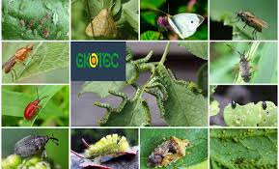
Комахи паразити
Існує дуже багато різних комах, і поміж них є також паразити. Тому кімнатні рослини вони також атакують. Ось декілька паразитів які несуть небезпеку для рослин:
Тріпси
Павутинний ліщ
Щитовка
Борошнистий червець
Попелиці

Slide 21
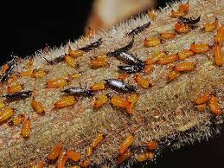
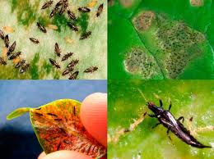
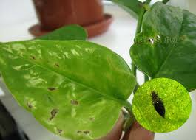
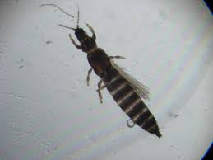
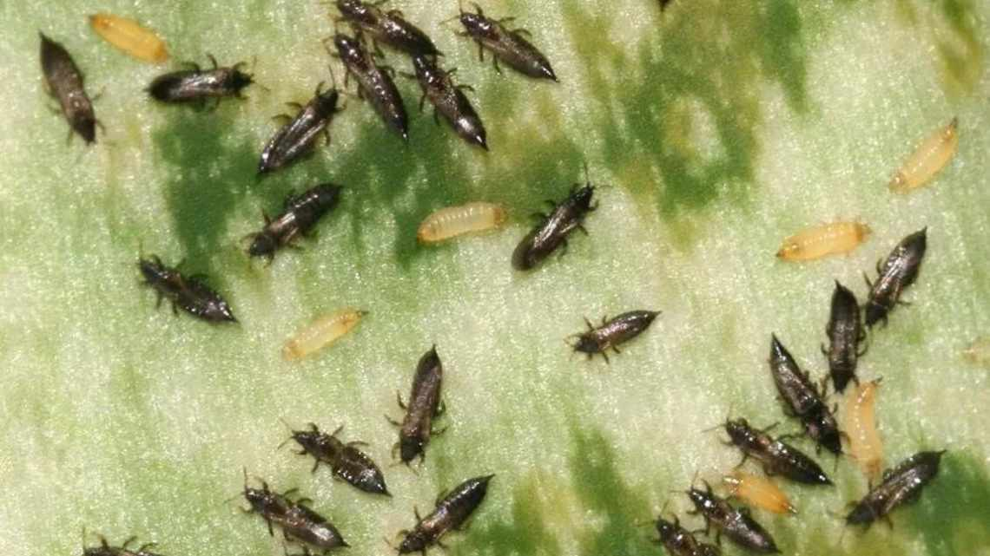
1.1 Трипси
Це одні з найпоширеніших шкідників кімнатних рослин. Вони викликають такі симптоми:
Дрібні чорні крапки на листках, стеблах і квітках.
Сріблясті смуги та крапки на листках.
Загнуті краї листя.
Знебарвлення листя.
В'янення листя і пагонів.

Slide 22
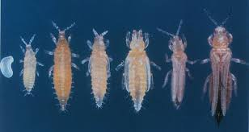
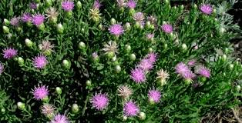
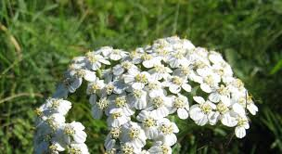
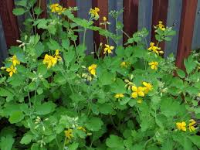
1.2 Як з ними боротися?
Найефективніший спосіб - інсектицид.
Через те, що у трипсів в життєвому циклі 5 стадій розвитку, необхідно проводити систематичні обробки. Але інсектицид шкідливий для людей.
Тому розглянемо “народні” способи боротьби з трипсами:
відвари гірчака повзучого, деревію звичайного, тютюну справжнього, чистотілу великого.

Slide 23
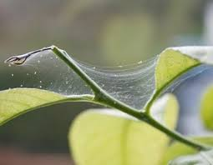
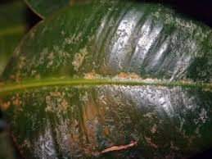
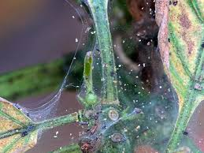
2.1Павутинний кліщ
Павутинні кліщі найрозповсюдженіші паразити рослин.
Вони проколюють листкову пластину й висмоктують сік, через що в’яне та опадає листя.
Ознаки ураження павутинним кліщем:
Безліч невеликих світлих точок на зворотному боці листа.
Тонка павутинка на уражених частинах рослин.
Листя поступово втрачає колір і гине.
На кінчиках пагонів помітні колонії шкідників.
Рослина припиняє ріст, скидає бутони та квіти.

Slide 24
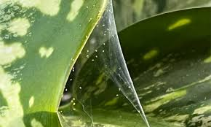
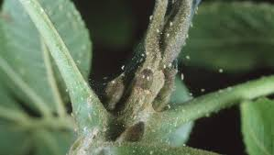
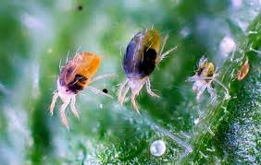
2.2 Як з ним боротися?
Павутинних кліщів можна знищити систематичними обробками інсектициду.
Проте інсектициди шкідливі для людини.
Розглянемо й дієвий “народний метод” боротьби з дорослими кліщами:
Гарячий душ
Купання у мильному розчині.
Ізоляція від повторного нападу шкідників у прозорому пакеті чи акваріумі

Slide 25
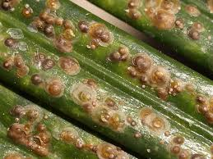
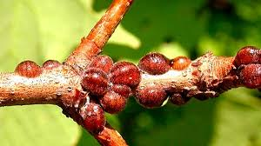
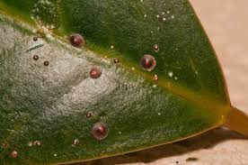
3.1Щитівка
Є шкідником який може призвести до загибелі рослини.
Коли щитівка попадає на рослину вони швидко розмножуються і перекидаються на інші рослини.
Листя та пагін вкривається плямами та з часом рослина висихає.

Slide 26
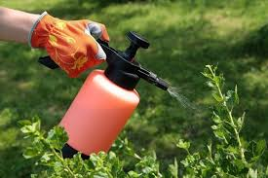
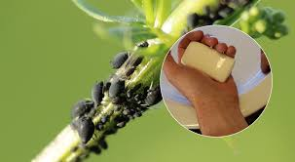
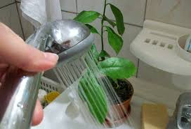
3.2 Як їх позбутися?
Якщо правильно підібрати інсектицид, то й щитівки легко позбутися.
Але є низка способів зробити ефективні ліки для обробки рослин проти щитівки вдома:
Мильний розчин
Часниковий настій
Розчин спирту
Олія та мило

Slide 27
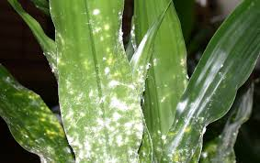
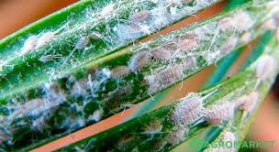
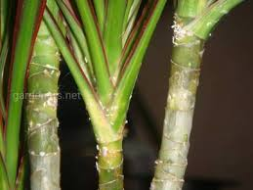
4.2 Борошнистий червець
Червці захищені від зовнішніх впливів восковим нальотом.
Але правильно підібраний інсектицид порається і з ними.
При ураженні шкідниками рослини з’являються такі симптоми:
Листя стає млявим.
На стеблах, листках є білий наліт.
Виникають липкі на дотик плями.

Slide 28
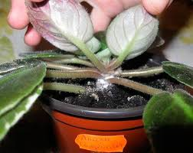
4.2 Як з ними боротися?
Обробки хімічними препаратами (інсектицидами) роблять також систематично один-два рази на тиждень.
Таким чином можна позбавитися червців.
Народні методи:
Часниковий настій
Олійний розчин

Slide 29
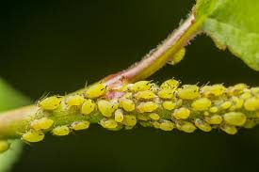
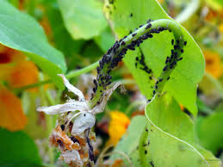
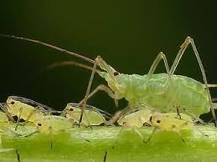
5.1 Попелиці
Попелиці розмножуються з неймовірною швидкістю. Харчується соком рослин, через них рослини можуть сохнути.
Попелицю можна виявити за такими ознаками:
Деформація листя. Попелиця мешкає на нижньому боці листя.
В'янення молодих пагонів. Нові гілки - улюблене місце проживання попелиці.
Затримка розвитку плода. Попелиця сильно послаблює рослини.
Грибок сажі. Виділення попелиці є живильним середовищем для хвороботворних грибків.

Slide 30
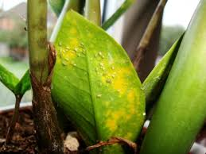
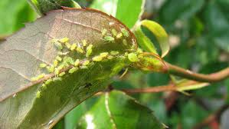
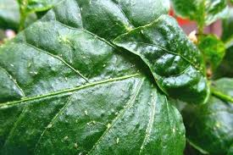
5.2 Як їх позбутися?
Інсектицид - надійний спосіб з боротьбою з попелицями.
З невеликими популяціями справляться і “народні методи”:
Настійка ромашки
Настій хвої
Настій зі шкірок цитрусових
Оцтовий розчин

Slide 31
Профілактика – найкращий захист від хвороб!
Найкраще лікування - це профілактика.
Правильно утримуючи рослину можна уникнути проблем з її здоров’ям.
Систематичні обробки препаратами та завчасна пересадка у новий субстрат - підуть на користь зеленим улюбленцям.
Ось декілька порад які можуть допомогти:
1. Ретельний огляд при купівлі
2. Правильний догляд
3. Регулярний огляд рослин
4. Ізоляція хворих рослин
5. Профілактичні обробки
6. Чистота в приміщенні

Slide 32
Використані джерела
Фітопатологія. Конспект лекцій. Вид. 2-ге, випр. і доп. / укл. С. Г. Літвіненко, В.В. Буджак. Чернівці: Чернівецький нац. ун-т ім. Ю. Федьковича, 2022. 92 с.
Акулов О.Ю. Фітоімунологія. Основи https://www.slideshare.net/UA_Mycologist/1-69680709
Всі фото взяті з інтернету

